Slide 1

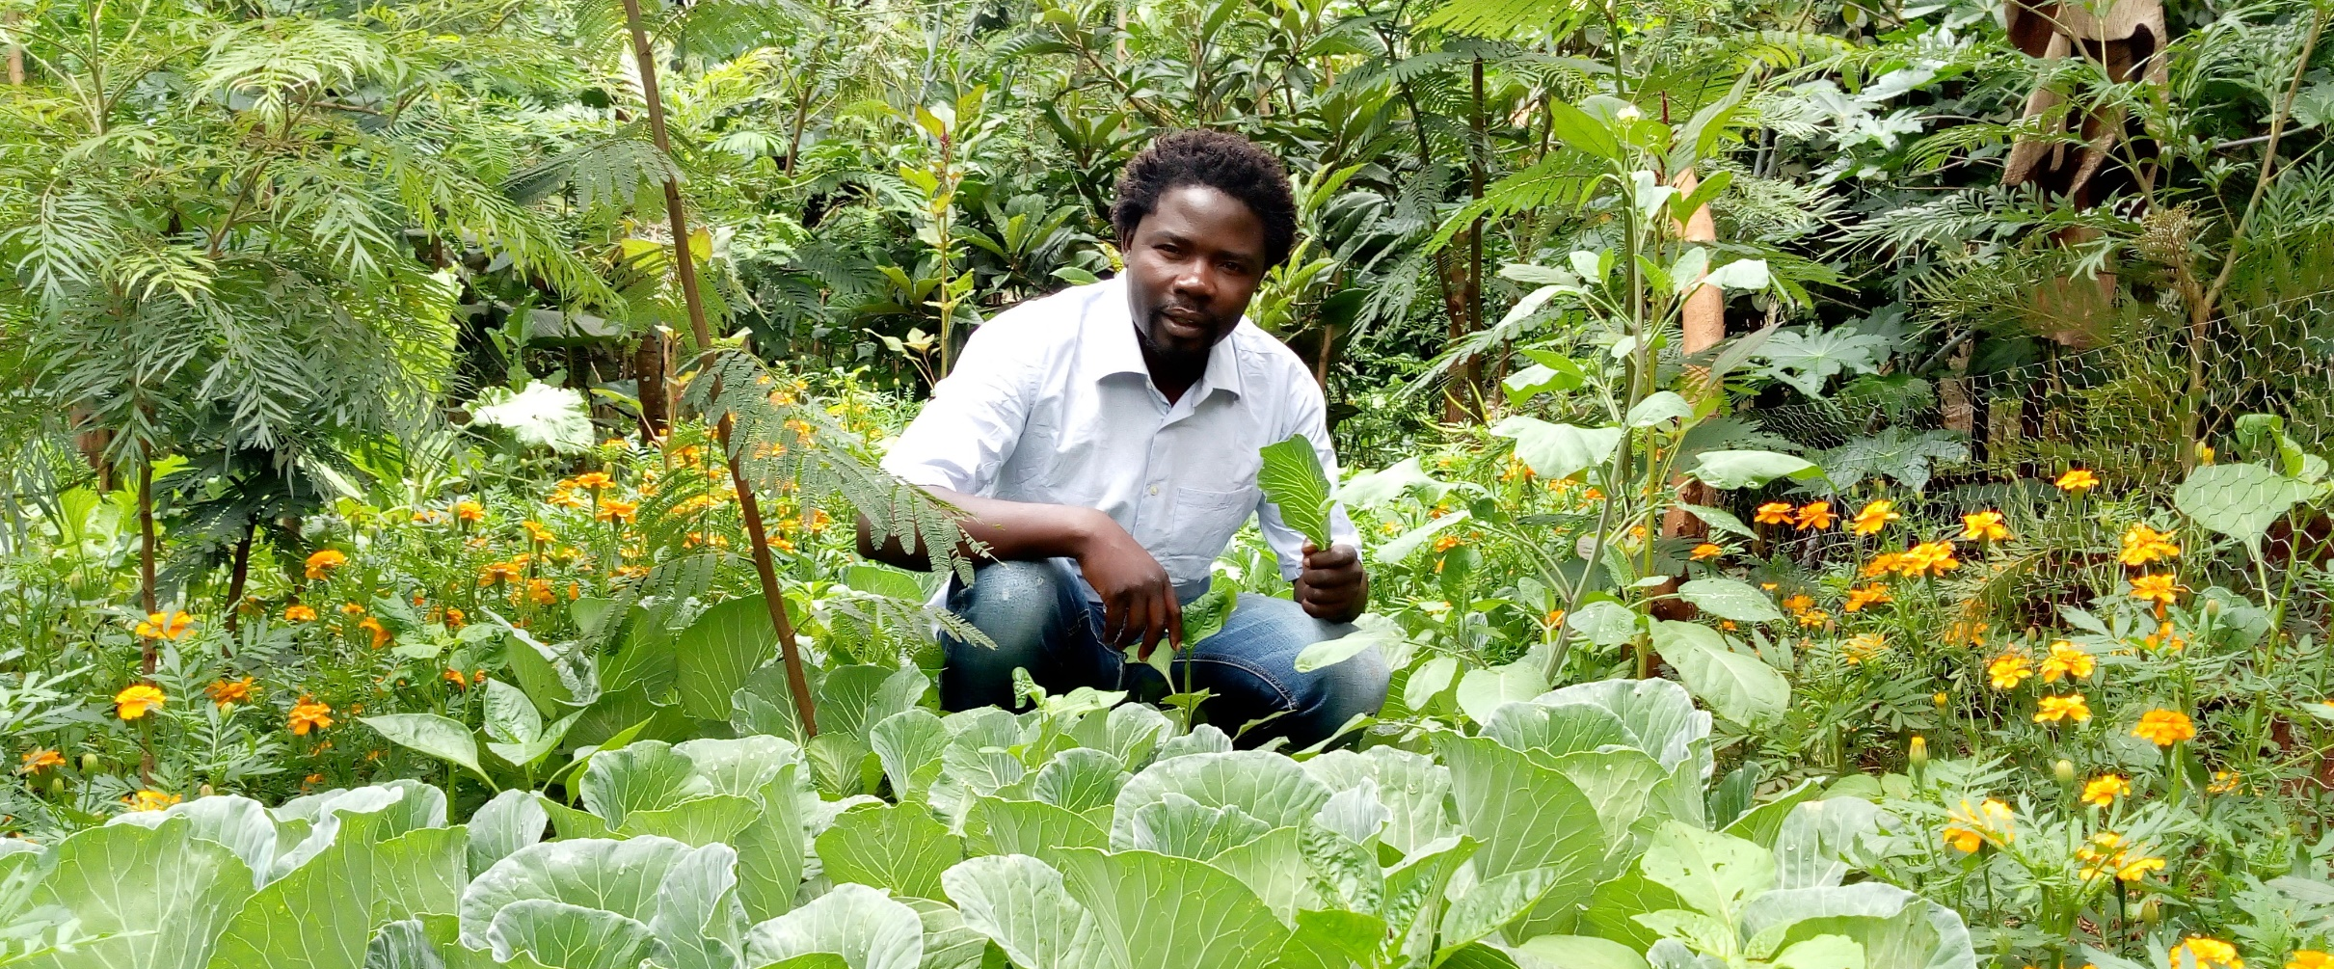



Veranstalter
Vortrag
Permakultur in Kenia
ErLebe die Ernährungsrevolution
Philip Munyasia aus Kenia stellt in Europa sein 2008 gegründetes Selbsthilfe-projekt OTEPIC vor.
Nachhaltig Selbsternährung in 4 Gärten
Fürsorglich 22 Waisenkinder, Trinkwasser für 2.000 Menschen
Bildung Seminarzentrum
Zukunft Ein Friedensdorf entsteht
DO 15. Monat 2023 19 Uhr
Veranstaltungsort
Straße 5, 12345 Ort
Unterstützer
Sprachen: EN + DE
Freier Eintritt
Um Spenden wird gebeten
Otepic.org

Slide 2
Veranstalter
Vortrag
Permakultur in Kenia
ErLebe die Ernährungsrevolution
Philip Munyasia aus Kenia stellt in Europa sein 2008 gegründetes Selbsthilfe-projekt OTEPIC vor.
Nachhaltig Selbsternährung in 4 Gärten
Fürsorglich 22 Waisenkinder, Trinkwasser für 2.000 Menschen
Bildung Seminarzentrum
Zukunft Ein Friedensdorf entsteht
DO 15. Monat 2022 19 Uhr
Veranstaltungsort
Straße 5, 12345 Ort
Unterstützer
Sprachen: EN + DE
Freier Eintritt
Um Spenden wird gebeten
Otepic.org

